Slide 1
Презентация: Язык Ruby
Выполнила: Чинь Тхи Тху Хоай Черняховский Лев Михайлович
Группа: 5030102/20202

Slide 2
История языка
Создан Юкихиро «Matz» Мацумото в Японии (1993 г.)
Первая версия выпущена в 1995 г.
Основная идея: язык должен быть простым и радостным
Популярность усилилась после Ruby on Rails (2004 г.)

Slide 3
Области применения
Веб-разработка (Ruby on Rails, Sinatra)
Автоматизация и DevOps (Chef, Puppet)
Скрипты и CLI-инструменты
Обучение программированию

Slide 4
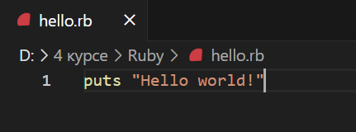
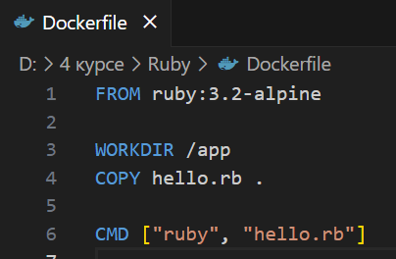


Запуск через Docker
Файл Hello.rb
Dockerfile

Slide 5
Онлайн запуск приложений
https://ruby.codeutility.io/
https://onecompiler.com/ruby

Slide 6
Преимущества и ограничения
Преимущества:
Простота и элегантность синтаксиса
Мощные фреймворки (Rails)
Большое сообщество и множество библиотек (gems)
Удобен для стартапов и прототипирования
Ограничения:
Низкая производительность по сравнению с C/Go
Меньшая популярность в последнее время
Ограниченное использование в data science и ML

Slide 7
Список литературы
Официальный сайт Ruby: https://www.ruby-lang.org/
David Flanagan, Yukihiro Matsumoto — The Ruby Programming Language
Chris Pine — Learn to Program
Документация Docker: https://docs.docker.com/
Онлайн-компиляторы:
- ruby.codeutility.io
- onecompiler.com/ruby

